Slide 2
QTC’s Credential

Slide 3
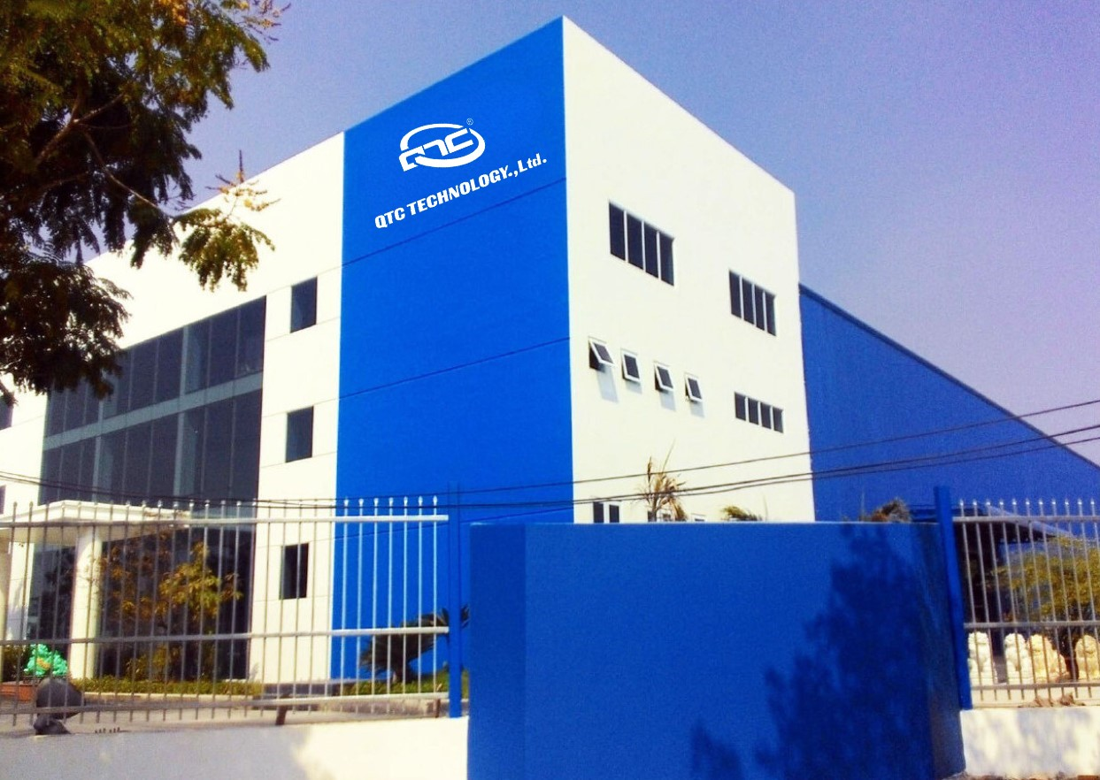
QTC’s Credential

Slide 4
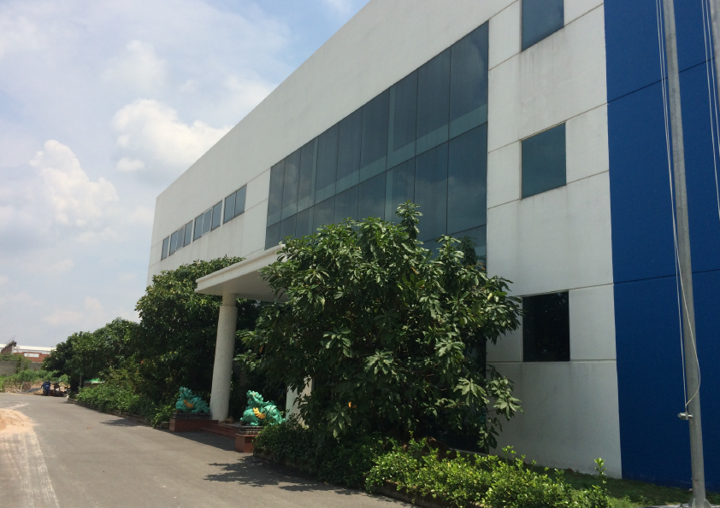
About us
- Founded in 2003.
- Full name: Q.T.C TECHNOLOGY Ltd., Co
- Factories in the South of Viet Nam, Binh Duong Province (10,000m2)
- Functional:
+ Specialized in designing & manufacturing: network & server rack, industrial stand system, electricity panel, metal building component and other metal production.
+ Trade on electricity instrument and equipment for industrial and civil project
+ Power coating self-contained system
- Founded in 2003.
- Full name: Q.T .C TECHNOLOGY Ltd., Co
- Factories in the South of Viet Nam, Binh Duong Province (10,000m2)
- Functional:
+ Specialized in designing & manufacturing: network & server rack, industrial stand system,
Về chúng tôi:
- Được thành lập vào năm 2003.
- Tên đầy đủ: Công ty TNHH Kỹ Thuật QTC.
- Chúng tôi có nhà máy ở miền nam Việt Nam, ở Tỉnh Bình Dương (10.000 m2).
- Lĩnh vực hoạt động:
+ Chuyên về thiết kế và sản xuất tủ rack, hệ thống giá đỡ công nghiệp, tủ bảng điện, thang máng, cáp, vỏ máy kim loại, và các sản phẩm sử dụng tấm kim loại khác.
+ Buôn bán thiết bị, linh kiện điện và các thiết bị dùng trong công nghiệp và dân dụng.
+ Có hệ thống sơn tĩnh điện tích hợp trong quá trình sản xuất.

Slide 5
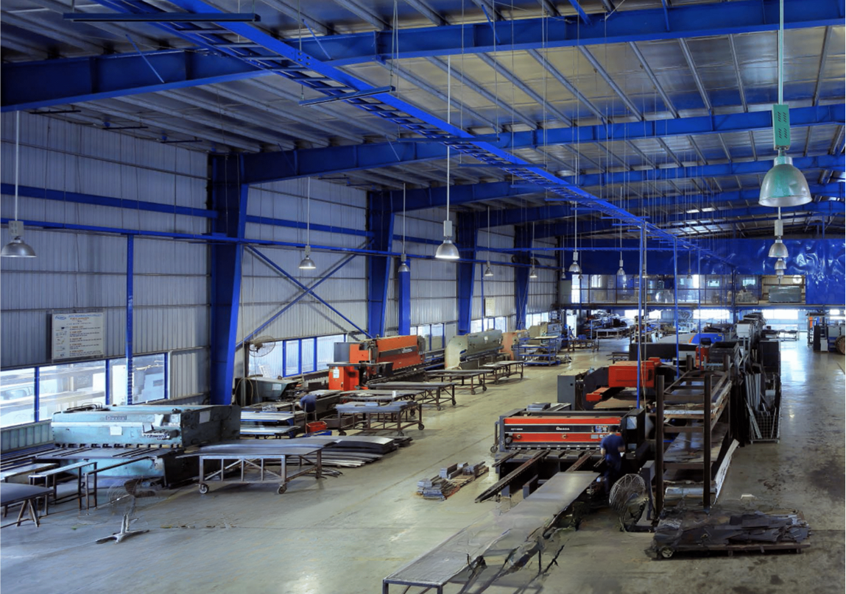
Production capacity is more than 3,000 tons/year
QTC’S CAPACITY
Năng lực sản xuất của QTC

Slide 6
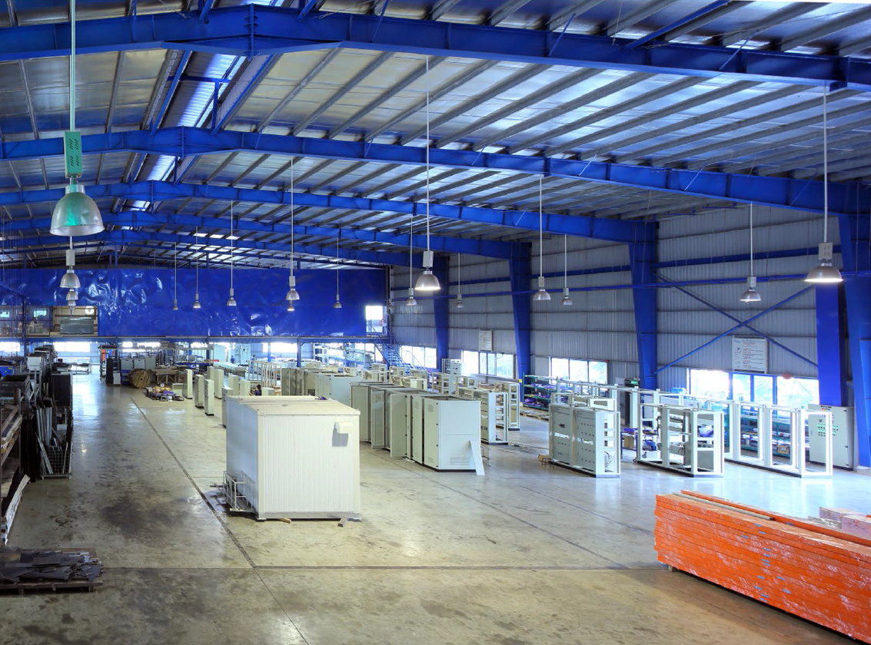

Slide 7
Máy chấn
Bending Machine

Slide 8
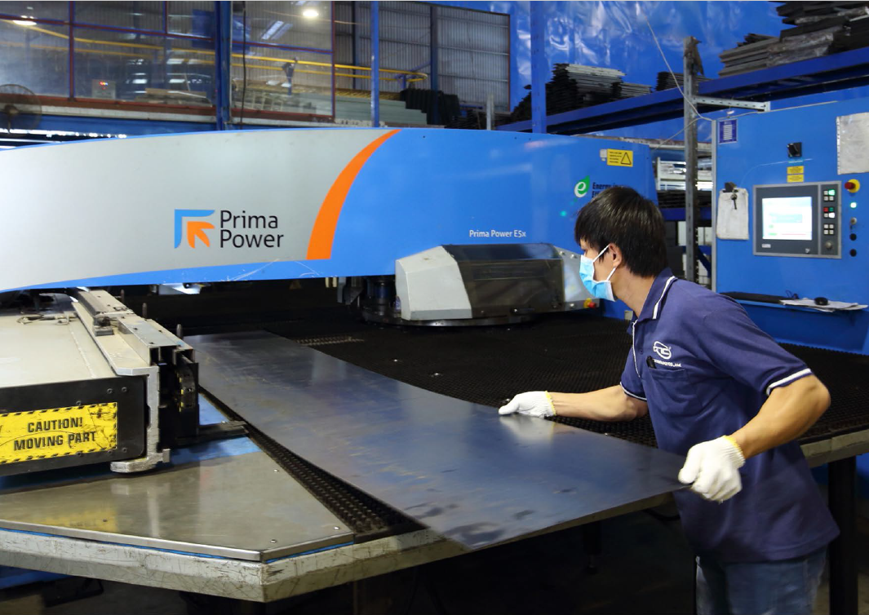

Slide 9
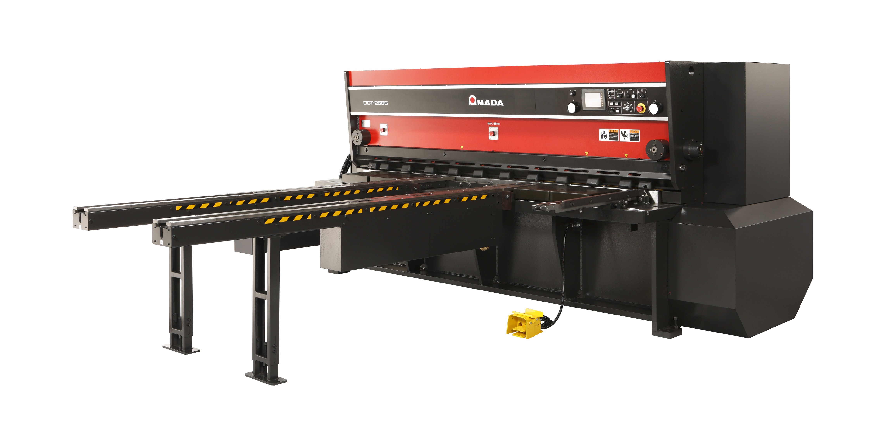
Máy Cắt Tole Capacity: 60 lần / phút
Modern machines & equipment which are mostly imported from Japan help to create the excellent product for customers
Các máy móc và thiết bị hầu hết được nhập khẩu từ Nhật Bản và Châu Âu, giúp tạo ra các sản phẩm hoàn hảo cung cấp cho khách hàng
Cutting Machine Capacity: 60 set / min

Slide 10
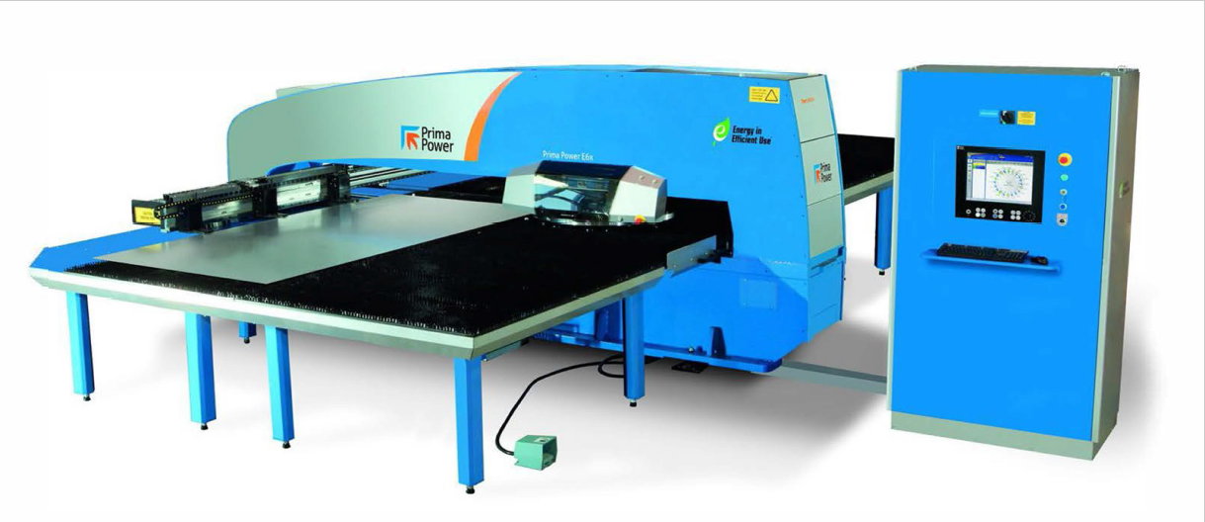
Máy Đục Công suất: 200KN
Puching Machine Capacity: 200KN

Slide 11
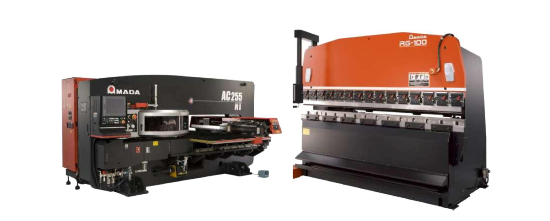
Máy Đục Công suất: 200KN
Puching Machine Capacity: 200KN
Bending Machine Capacity: 60 tons
Máy Chấn Công suất: 60 tấn

Slide 12
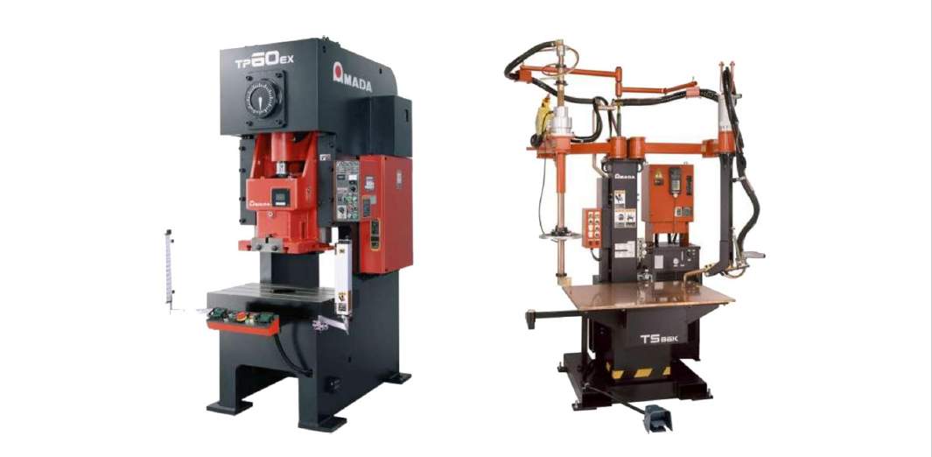
Máy Đóng Ép Công suất: 60 tấn
Stamping Machine Capacity: 60 tons
Welding Machine Capacity: 4 sec / min
Máy Hàn Công suất: 4 lần / phút

Slide 13
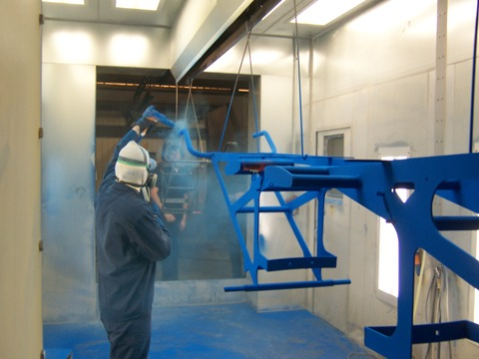
Power coating system following of Gema standard (Germany). Testing: TCVN 2097:1993. Hệ thống sơn tĩnh điện theo tiêu chuẩn của Đức. Kiểm tra: TCVN 2097:1993.

Slide 14
Delivery the highest quality, user-friendly and carefully packaged products.
Provide full product information to customers.
Support customers in instructions and system installation.
Ensure products are delivered on-time, right
Always try to be flexible in designing and manufacturing according to customer requirements.
Cung cấp các sản phẩm chất lượng cao, thân thiện với người dùng và được đóng gói cẩn thận.
Cung cấp đầy đủ thông tin về sản phẩm cho khách hàng.
Hỗ trợ khách hàng trong việc hướng dẫn và lắp đặt hệ thống.
Bảo đảm giao hàng đúng thời gian, số lượng và chất lượng như cam kết.
Luôn nỗ lực linh hoạt trong khâu thiết kế và sản xuất theo những yêu cầu của khách hàng.
WE ARE COMMITED TO: CHÚNG TÔI CAM KẾT:

Slide 15
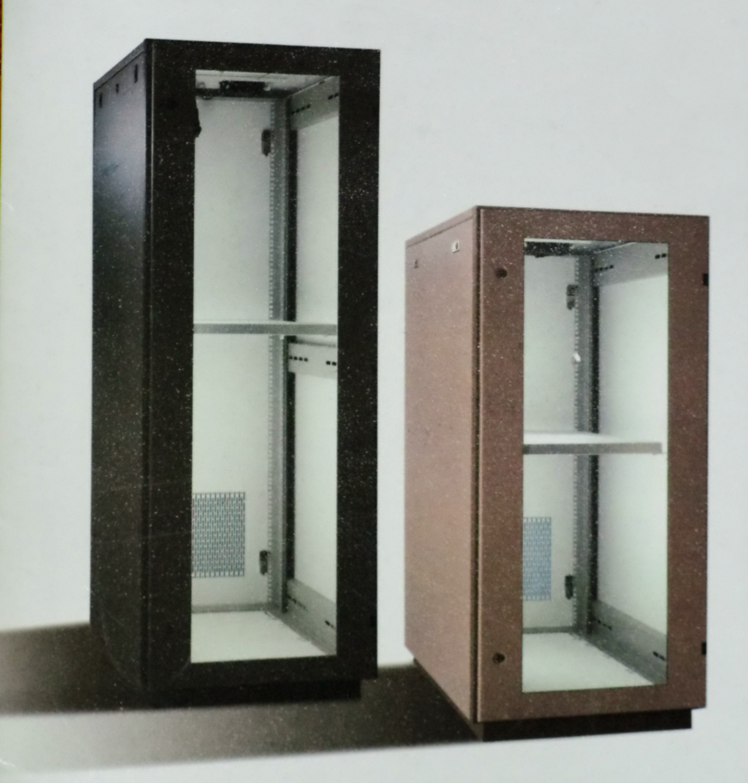
Cabinet for Rack server
Tủ chứa hệ thống mạng
Cable tray, Cable ladder, Trunking,
Accessories of U Channel
Khay cáp, thang cáp, máng cáp, các phụ kiện co nối
Electricity Panel
Tủ bảng điện
QTC PRODUCTS
SẢN PHẨM CỦA QTC

Slide 16
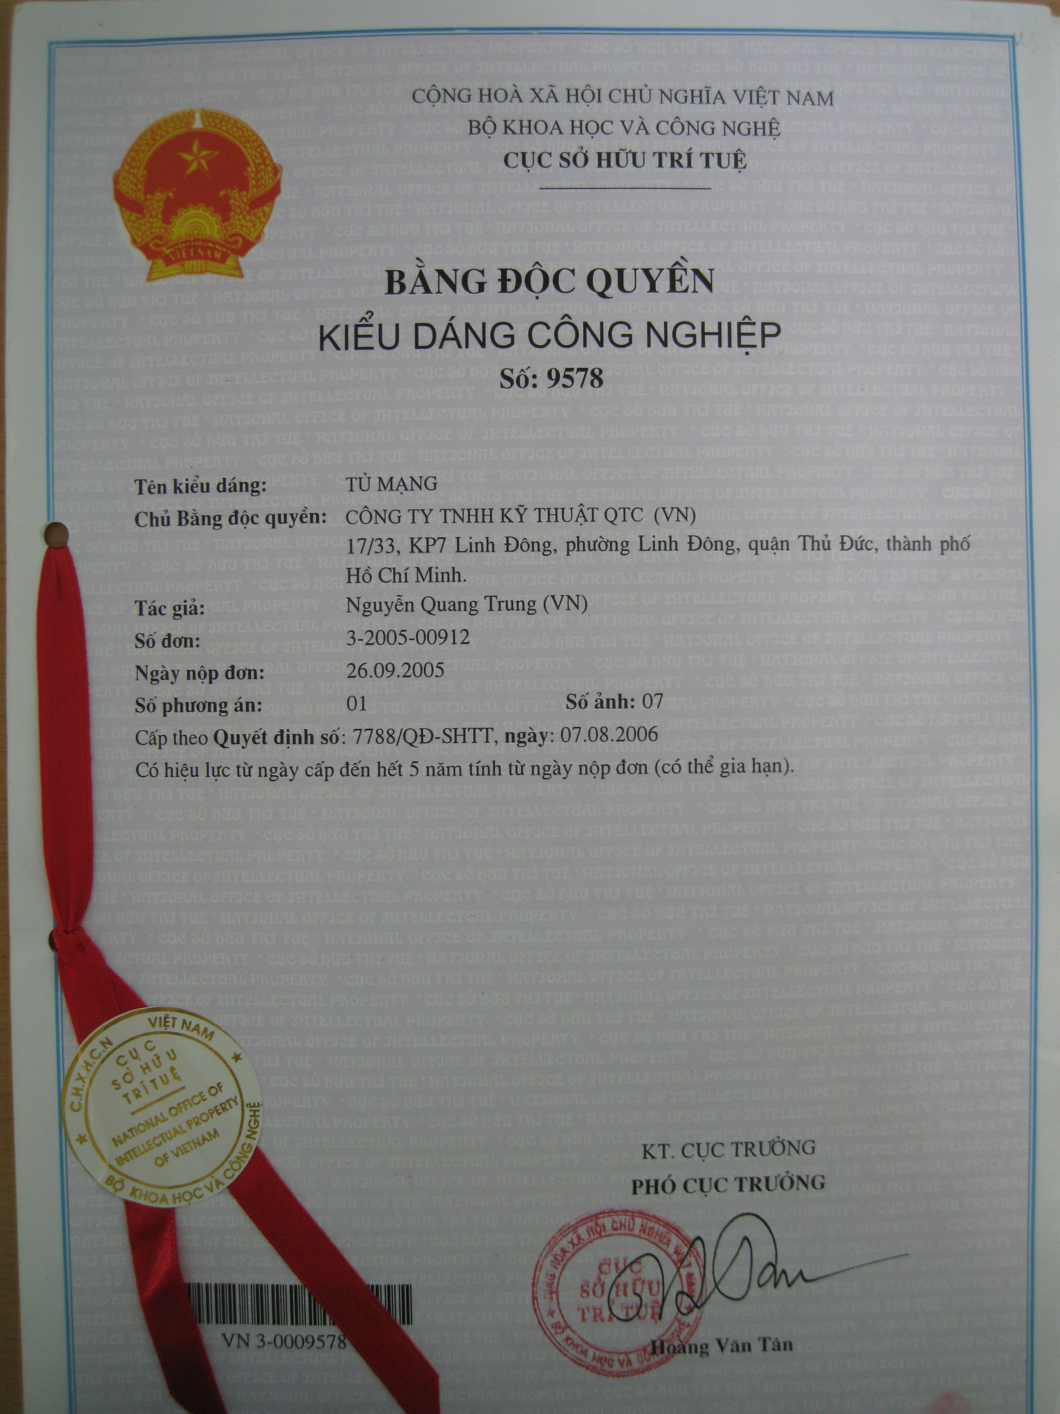
SERVER RACK
Experienced in OEM and ODM both domestically & globally
HỆ THỐNG TỦ MẠNG
Có nhiều kinh nghiệm trong lĩnh vực OEM và ODM tiêu thụ trong & ngoài nước

Slide 17
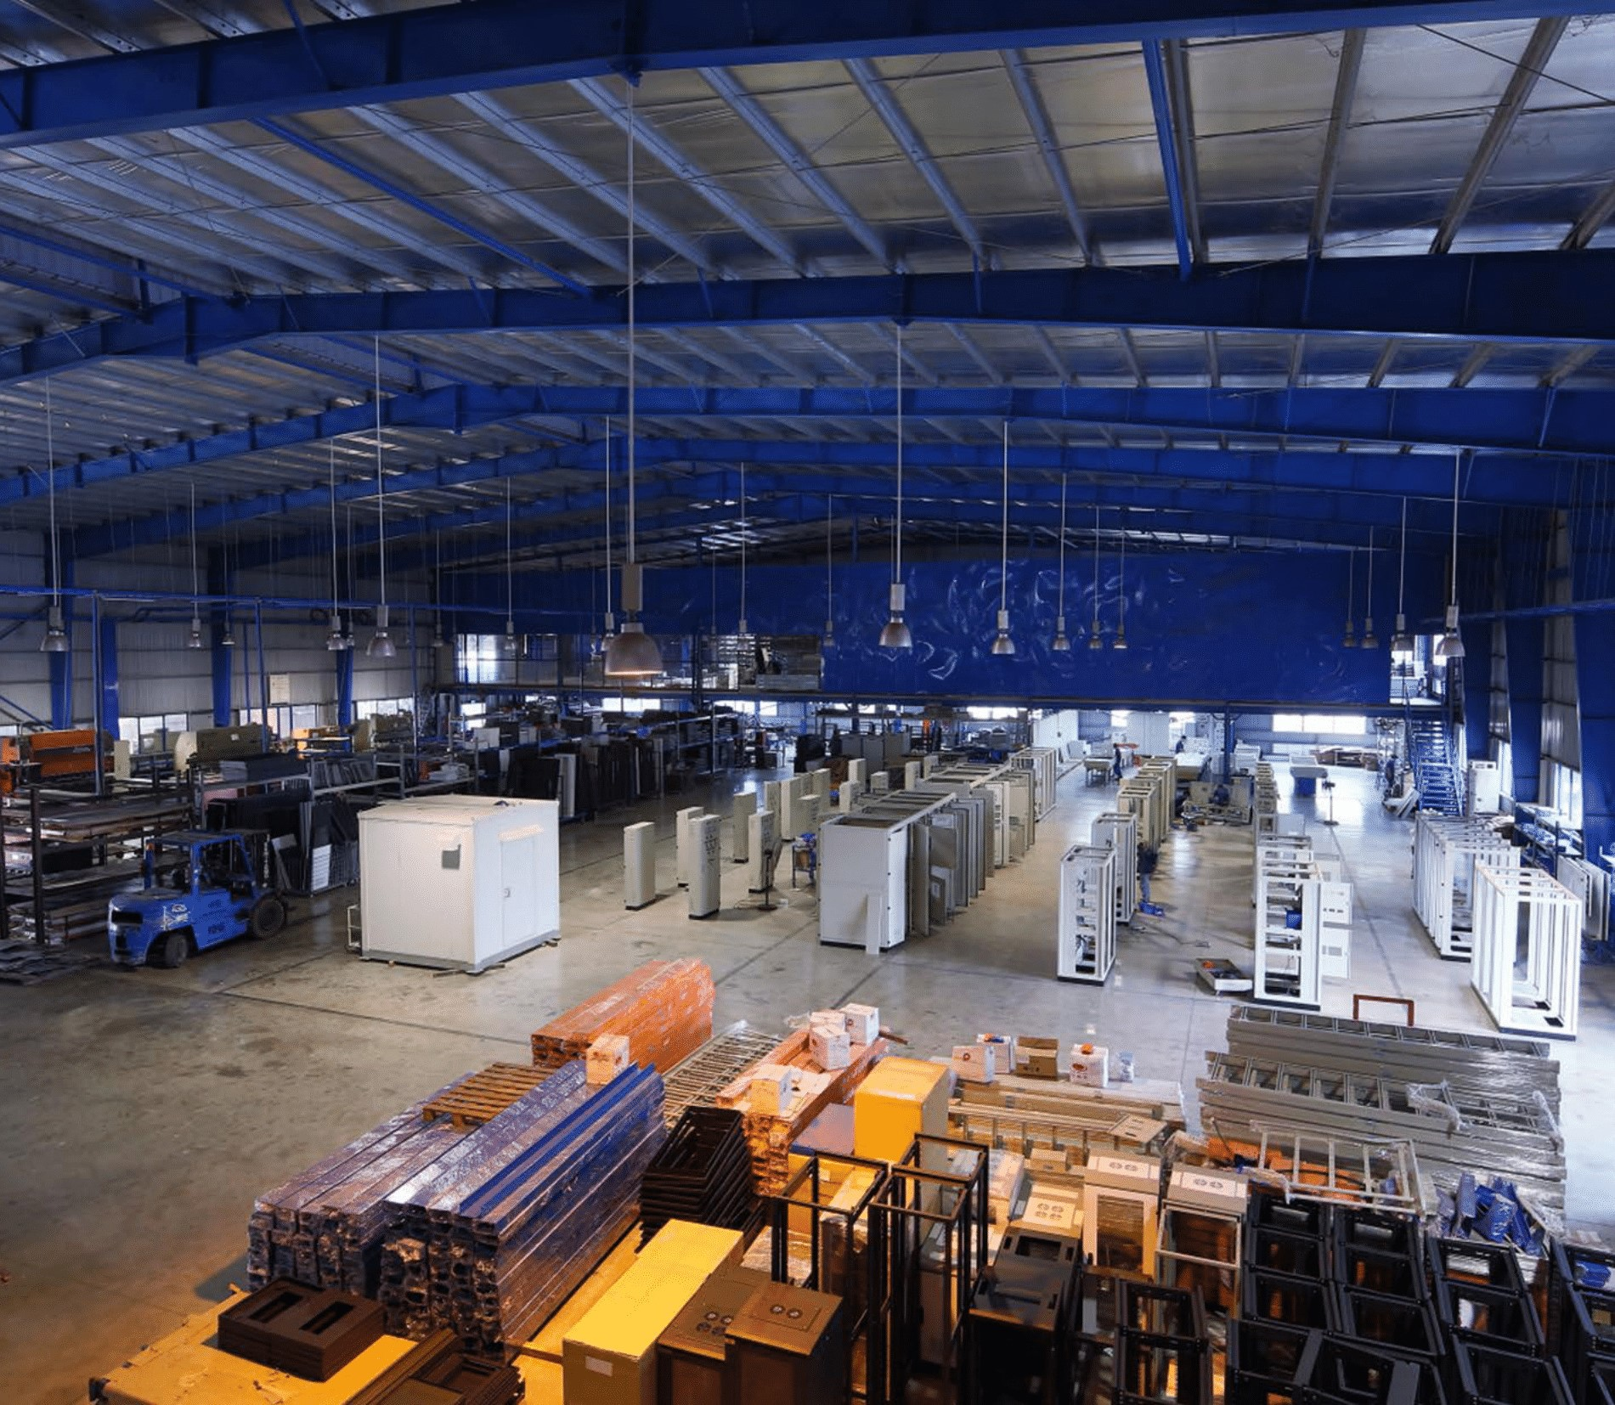

Slide 21
MSB-MAIN ACB 5000A
H2100 x D800 x W1450
5 module
MSB-MAIN ACB 3200A
H2100 x D800 x W1200
4 module
INSIDE VIEW
MSB-MAIN ACB 4000A
CAPACITOR BANK

Slide 26
CABLE LADDER - TRUNKING

Slide 27
CABLE LADDER SYSTEM
Hệ thống thang máng cáp
Mô tả sản phẩm:
- Sản phẩm dùng để đỡ hệ thống dây cáp điện trong các công trình công nghệ như: nhà máy, toà nhà, văn phòng, cao ốc
- Sản phẩm được làm bằng thép tấm, hoàn thiện bằng sơn tĩnh điện, nhúng nóng hoặc thép mạ kẽm.
- Có gân sóng chịu lực cao.
- Độ dài tiêu chuẩn 3m, trong những trường hợp đặc biệt có thể sản xuất các kích thước dài hơn theo yêu cầu thiết kế của khách hàng.
- Sản xuất theo tiêu chuẩn: IEC 61537.
Product Description:
- The products used to support electrical cable systems in technological projects such as factory, building, office, skycraper.
- The product is made of steel plate, finished with powder coating, hot-dip or galvanized steel.
- High strength corrugated board.
- Standard length is 3m, in special cases longer sizes can be produced according to customer design requirements.
- Manufactured according to standard: IEC 61537.
Width (mm) | Length (mm) | Height (mm)
50 - 1500 | 2400 - 3000 | 50 – 250

Slide 29
Thang cáp và Hệ thống tủ bảng điện được cung cấp và lắp đặt bởi QTC
Cable Lader and PANEL which be supplied by QTC

Slide 30
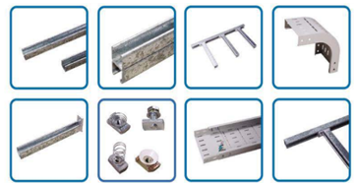
Ưu điểm:
- Tận dụng trong các công trình, tiết kiệm chi phí và thời gian gia công.
- Chất lượng ổn định.
- Sản xuất theo tiêu chuẩn JIS C8330/ JIS C8336/ JIS C8340/ JIS C8350.
Advantage:
- Utilized in projects, saving costs and construction time.
- Stability quality.
- Manufactured according to JIS C8330/ JIS C8336/ JIS C8340/ JIS C8350 standards.

Slide 31
SERVER RACK SYSTEM
HỆ THỐNG TỦ MẠNG

Slide 33
